Slide 1

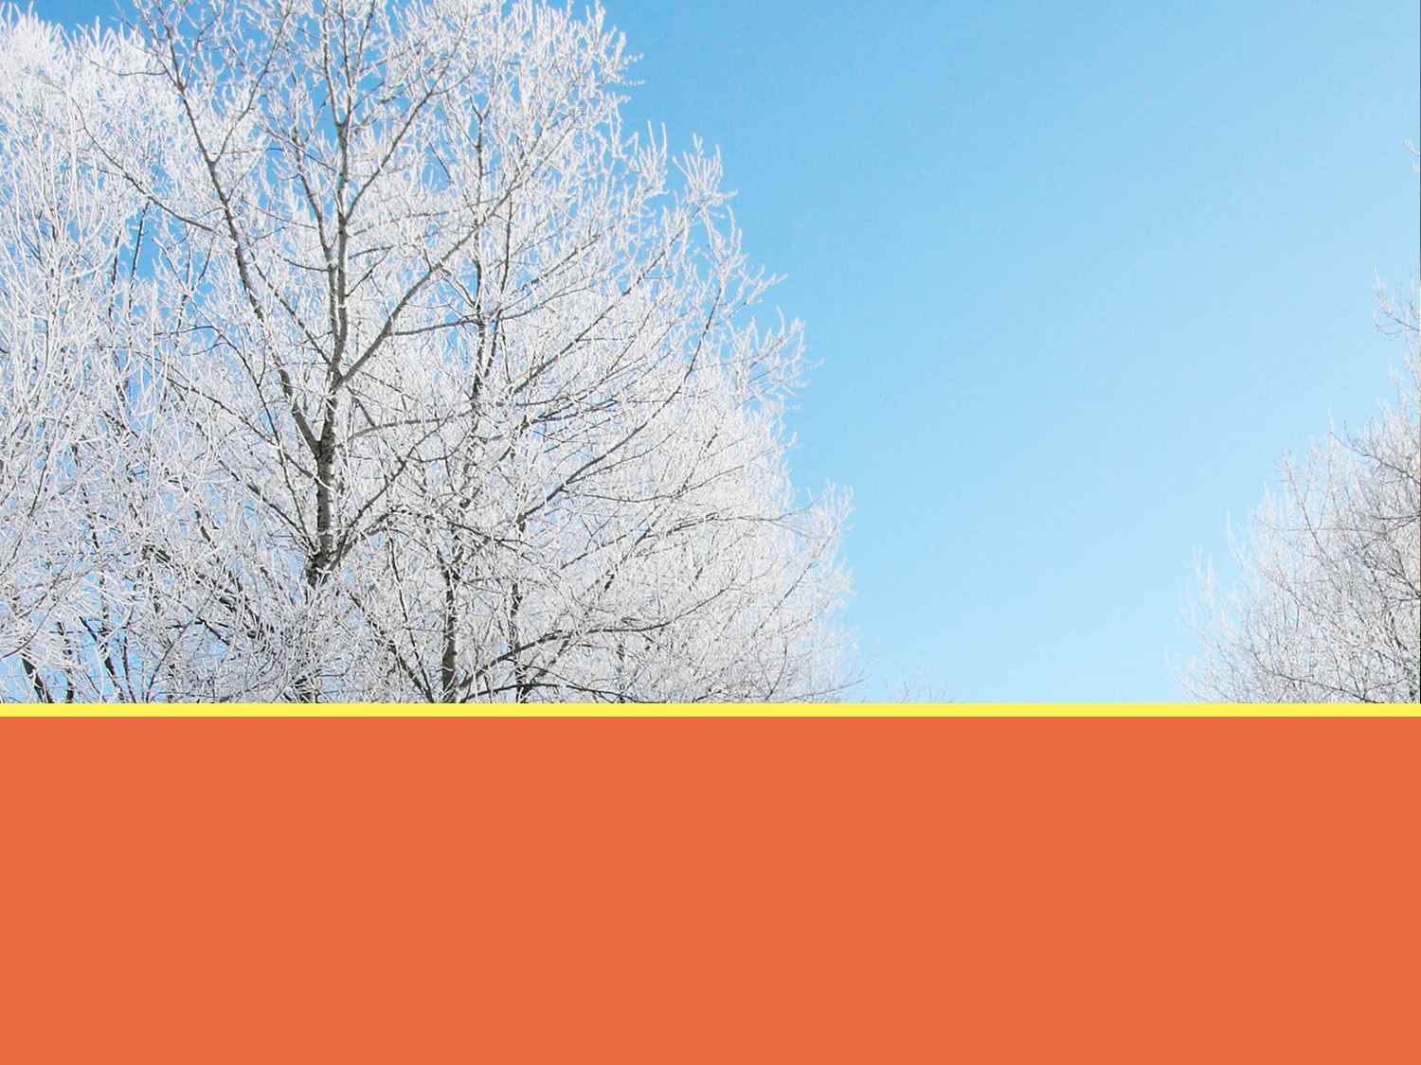
第14课 一名物理学家的教育历程

Slide 2

作者简介
加来道雄，日裔美籍理论物理学家，纽约市立大学城市学院理论物理学教授。他毕业于哈佛大学，获得加利福尼亚大学伯克利分校哲学博士学位。他是《超越爱因斯坦》、《量子场论》和《超弦导论》诸书的作者。

Slide 3
1.默读：注意重点字词读音及含义
刨根究底（páo） 撒手人寰(huán)
湮没(yān) 惊诧(chà)
棚栏(zhà) 畏葸不前(xĭ )
五彩斑斓(lán) 目眩(xuàn)
鄙视(bǐ) 冷嘲热讽(fěng)
杜撰(zhuàn) — 没有根据地编造虚构
怪诞（dàn）— 荒诞离奇古怪

Slide 4
2．本文的基本结构
文章的题目是“一名物理学家的教育历程”，因此，叙述的顺序主要是历时性的。
但是，作者开头就说“童年的两件趣事极大地丰富了我对世界的理解力，并且引导我走上成为一个理论物理学家的历程。”而“童年的两件趣事”作为文章的主要内容，又是共时性的叙述。
这样的结构安排，使文章既脉络清楚，又重点突出。结构如图：

Slide 5
童年 青年 （成年）
鲤鱼世界的幻想（想像）
实验 （理论物理学家）
爱因斯坦故事（理论）

Slide 6
构图解结
一.（1 段） 全文总括：记叙了作者在童年的两件趣事，以及作者是如何由这两件趣事来激发自己的科学兴趣的。
二. （2~11 段）由对鲤鱼世界的遐想，推知人类认识的局限性。
1.幻想鲤鱼“科学家”研究的局限性。
2.推知人类对多维空间研究的局限性。
三.（12~18 段）对爱因斯坦未竟事业的向往与学习研究。
1. 探究爱因斯坦未完成的理论。
2. 建立自己的原子对撞机。

Slide 7
信息筛选
快速阅读全文并思考：作者在文中指出在童年有两件事情大大地丰富了他对世界的理解力，并且引导他成为一个理论物理的历程，请找出是哪两件事？
１．童年观看鱼世界而换位想到鲤鱼是如何思考理解未知世界的。
2．童年听过有关爱因斯坦的故事。

Slide 8
1.【提问】“鲤鱼科学家”对“世界”的认识是怎样的？
合作探究
主要有以下几点：
（1）“水池之外看不见的世界没有科学意义。”
（2）“它们为睡莲自己能够运动而困惑不解”——它们以神秘的“力”来掩盖自己的无知。
（3）“鲤鱼科学家”的“消失”和“重现”——它们认为是“奇迹”，是“可怖的事情”，而不肯去探究原因。
（4）“鲤鱼科学”的“传奇故事”，真实地证明另一个世界的存在，而它们却认为“胡说八道”，荒谬绝伦，违背它们的“自然规律”。

Slide 9
2.【提问】作者想通过“鲤鱼科学家”对世界的认识说明什么？
说明“自以为是”的人类和“鲤鱼科学家”有相似之处。
（1）人类“一生就在我们自己的‘池子’里度
过”，只要“超出我们的理解力”的自然存在，他
们就“拒绝承认”。
（2）“科学家发明像力这样一些概念……”，
是因为他们只愿意承认“那些看得见摸得着的事
物”，不肯改变思考问题的方式。
（3）“不能在实验室里便利地验证”的理论，
他们就加以“鄙视”，表现出思想上的保守和固执。

Slide 10
3.提问：作者说“我决定要对这一秘密刨根问究底,纵然为此而必须成为一名理论物理学家也在所不辞”。在作者心中“理论物理学家”应该是怎样的人？
理论物理学家的工作是抽象、枯燥的，受实验条件限制，自己的学说很难得到实验的验证，甚至可能到死也得不到成功。这样的人必须耐住寂寞，必须有奉献精神。“在所不辞”意味着“理论物理学家”道路的艰辛。

Slide 11
4.提问：作者建立实验室的事例，对我们现实生活有怎样的意义？
科学是建立在基础实验之上的，科学理论要经过实验的检验才能得到论证。实验不是简单的操作，要有理论的指导，要有实验的设计，要有策划组织能力，要有耐力和恒心等等，实验考验的是实验者的综合能力。而我们当前存在的问题是重视理论，轻视基础实验，表现为动手能力和实践能力差，思想上浮躁，急功近利。对教育而言，重知识，轻能力的现象很普通。这些都是一名理论物理学家重视实验给我们实现生活的启迪。

Slide 12
5. 【提问】课文中阅读多维空间历险故事和统一场理论书籍两小段内容，对“教育历程”的叙述有什么作用？
课文的重点是童年趣事和建立实验室，这三个事例已经把“教育历程”完整地勾画出来。而夹杂在其中的两个小事例，主要起补充和衔接的作用。
历险故事加深作者对高维空间的想像，激发兴趣；而阅读统一场理论书籍，既表现高中阶段作者求知的热情，也衔接起由理论到实验的探究过程。

Slide 13
总结全文：
作者在文中指出在童年有两件事大大丰富他对世界理解力，并且引导他成为一个理论物理学家的历程，这两件事给他的启示是：大胆地想象、怀疑和饱和猜测，不要故步自封，兴趣在人的成长过程中是不可缺少的，但要到达成功的彼岸离不了坚定的信念、坚持不懈的努力，这或许就是作者要告诉我们后辈的。

Slide 14
本文三个主要部分，并不是简单地叙述成长的故事，而是具有深刻的科学精神内涵，可以从中看到哪些方面的“教育”对成为优秀科学家最为重要？
（1）想象力：科学是需要想象力的，构图能带来创造力。
（2）趣味性：科学不应该是枯燥的，而应该是充满乐趣的。
（3）实验精神： “科学发展的历史告诉我们，新的知识只能通过实地实验而得到，不是由自我检讨或哲理的清谈就可求到的。”（《应有格物致致知精神》

Slide 15
【提问】本文在材料处理上有什么特点？
本文布局谋篇重点突出，详略得当。
在整体上，作者并没有从童年到小学到初中到高中，按时间顺序叙事，而是通过童年的两件趣事和高中时建立实验室的事例，突出他成长为一名“物理学家”的“教育历程”，并不旁及其他成长的经验；
在局部上，如高中阶段，作者看了许多统一场理论方面的书，并常常去斯坦福大学的物理图书馆，相关的理论书籍是怎样启发、引导他研究的，这里肯定有许多精彩的故事，但是作者只是一笔带过，重点放在制造“自己的原子对撞机”上，其中具体的数据叙述得很详尽，让人体会到作者严谨、踏实的性格，
以及内在的成为物理学家所需要的基本素质。

Slide 16
艺术鉴赏
1 形象的描述
作者借助于想象，采用了拟人化的笔法，让鲤鱼“科学家们”会看会想，会提出问题会说话，这样就使深奥的科学道理变得浅显易懂。
2 语言准确.严密
作者讲究选词，讲究用恰如其分的词句来表达周密严谨的意思。

Slide 17


